Slide 1
BÀI CŨ
Một đoạn mạch đơn của phân tử ADN có trình tự sắp xếp như sau:
- A – T – G – G – T – X – A – A – G – X – T
Hãy viết đoạn mạch đơn bổ sung với nó

Slide 2

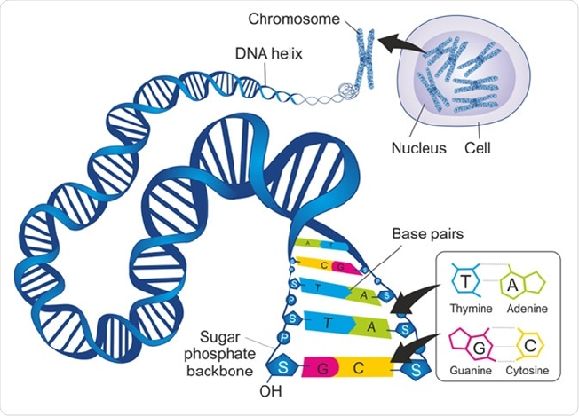
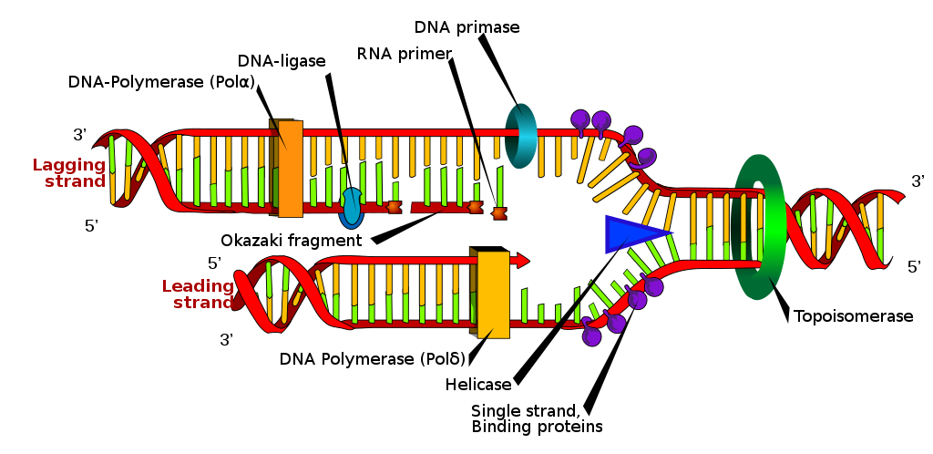
BÀI 16:
ADN VÀ BẢN CHẤT CỦA GEN

Slide 3

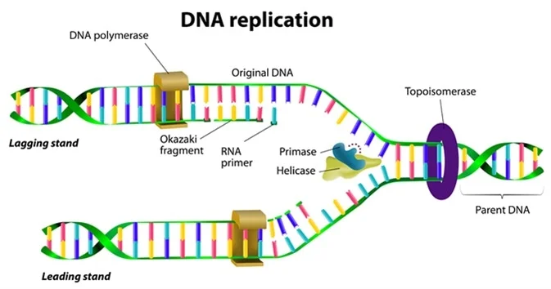
BÀI 16: ADN
VÀ BẢN CHẤT CỦA GEN
I – ADN nhân đôi theo những nguyê tắc nào?
II – Bản chất của gen.
III – Chức năng của ADN.

Slide 4
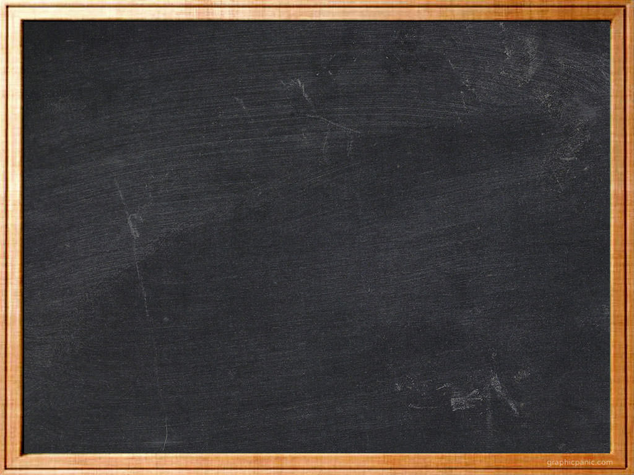
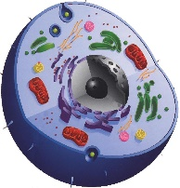
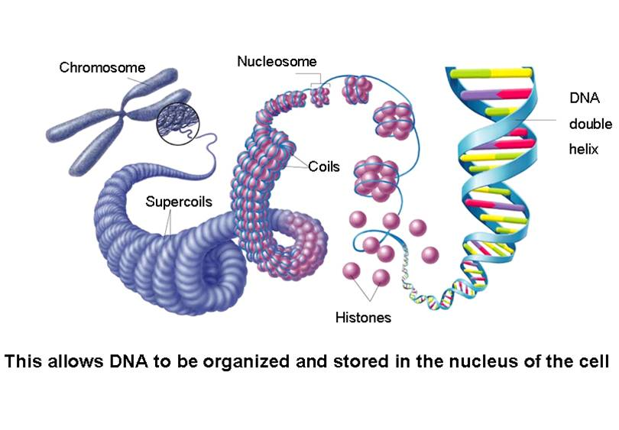
Tiết 16: ADN VÀ BẢN CHẤT CỦA GEN
I. ADN tự nhân đôi theo những nguyên tắc nào?
Vậy ADN nhân đôi ở đâu? Vào thời điểm nào trong chu kì tế bào?
ADN nhân đôi trong nhân tế bào, tại các NST ở kì trung gian.

Slide 5
Quá trình tự nhân đôi đã diễn ra trên mấy mạch của ADN?
Mạch 1
T
T
X
G
T
X
A
G
Mạch 1
A
A
G
X
A
G
T
X
ADN con
Mạch mới
T
T
X
G
T
X
A
G
A
A
G
X
A
G
T
X
ADN mẫu
Mạch 2
T
T
X
G
T
X
A
G
A
A
G
X
A
G
T
X
Sự hình thành mạch mới ở 2 ADN con diễn ra như thế nào?
ADN con
Mạch 2

Slide 6

Tiết 16: ADN VÀ BẢN CHẤT CỦA GEN
I. ADN tự nhân đôi theo những nguyên tắc nào?
- ADN nhân đôi trong nhân tế bào, tại các NST trong kì trung gian.
- ADN tự nhân đôi theo đúng mẫu ban đầu.
- Quá trình tự nhân đôi của phân tử ADN:
+ Mở đầu: Hai mạch ADN tách nhau theo chiều dọc.
+ Tổng hợp:
+ Kết quả: 2 ADN con được tạo thành giống nhau và giống với ADN mẹ.

Slide 7
ADN tự nhân đôi theo những nguyên tắc nào?
Mạch 1
T
T
X
G
T
X
A
G
Mạch 1
A
A
G
X
A
G
T
X
ADN con
Mạch mới
T
T
X
G
T
X
A
G
A
A
G
X
A
G
T
X
ADN mẫu
Mạch 2
T
T
X
G
T
X
A
G
- Nguyên tắc bổ sung.
- Nguyên tắc bán bảo toàn.
A
A
G
X
A
G
T
X
ADN con
Mạch 2

Slide 8
Tiết 16: ADN VÀ BẢN CHẤT CỦA GEN
I. ADN tự nhân đôi theo những nguyên tắc nào?
- ADN nhân đôi theo 2 nguyên tắc:
+ NTBS: mạch mới của ADN con được tổng hợp dựa trên mạch khuôn của ADN mẹ, các nucleotit trên mạch khuôn liên kết với nucleotit tự do theo nguyên tắc A liên kết với T, G liên kết với X.
+ Nguyên tắc giữ lại một nửa (bán bảo toàn): trong mỗi ADN con có 1 mạch của ADN mẹ (mạch cũ), mạch còn lại được tổng hợp mới.
II. Bản chất của gen:

Slide 9
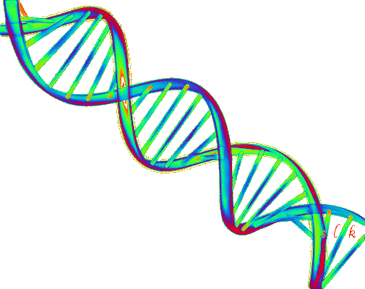
Gen là gì?
Vai trò của gen là gì?

Slide 10
Tiết 16: ADN VÀ BẢN CHẤT CỦA GEN
I. ADN tự nhân đôi theo những nguyên tắc nào?
II. Bản chất của gen:
- Gen là một đoạn phân tử ADN có chức năng di truyền xác định.
- Gen cấu trúc: mang thông tin quy định cấu trúc phân tử protein.
III. Chức năng của ADN:

Slide 11
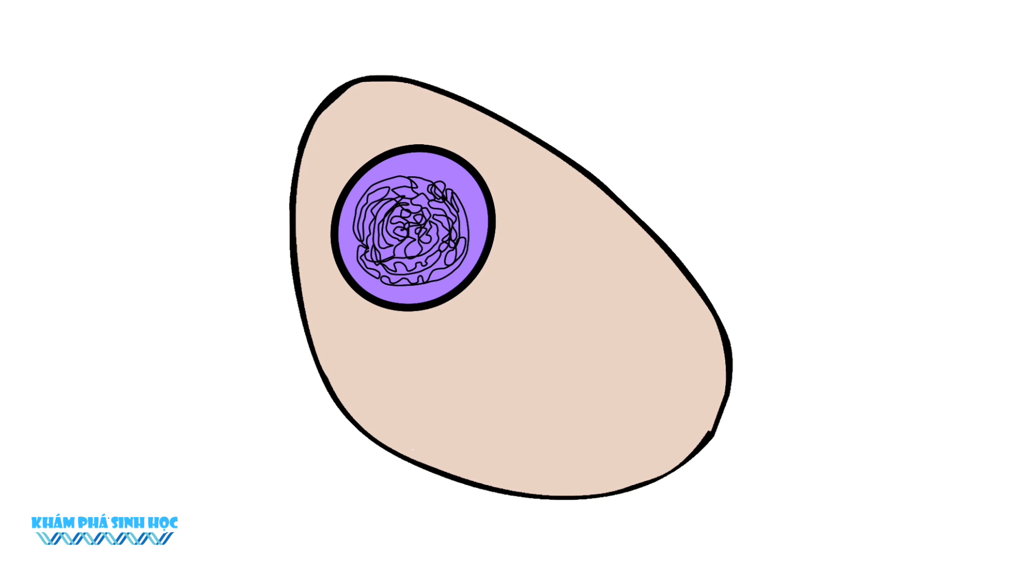

Slide 12
Tiết 16: ADN VÀ BẢN CHẤT CỦA GEN
I. ADN tự nhân đôi theo những nguyên tắc nào?
II. Bản chất của gen:
III. Chức năng của ADN:
ADN có chức năng là lưu giữ, bảo quản và truyền đạt thông tin di truyền.

Slide 13

BÀI TẬP
Bài 1: Có 1 phân tử ADN tự nhân đôi liên tục 3 lần. Hỏi có bao nhiêu phân tử ADN con được tạo thành sau khi phân tử ADN nói trên kết thúc quá trình tự nhân đôi?
Số ADN con = 2.2.2 = 2³ = 8
→ Số ADN con tạo ra từ a ADN mẹ sau k lần nhân đôi là a.2^{k}
a: là số ADN tham gia nhân đôi.
k: là số lần nhân đôi của ADN.
8 ADN con

